Slide 1
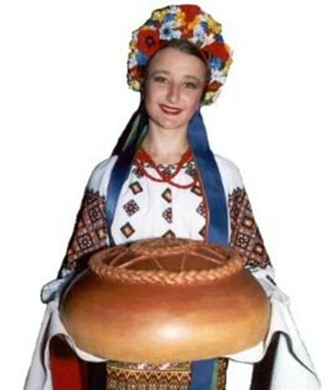
Лазаркевич Л.Г.
Обрядовий хліб України

Slide 2
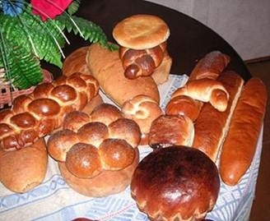
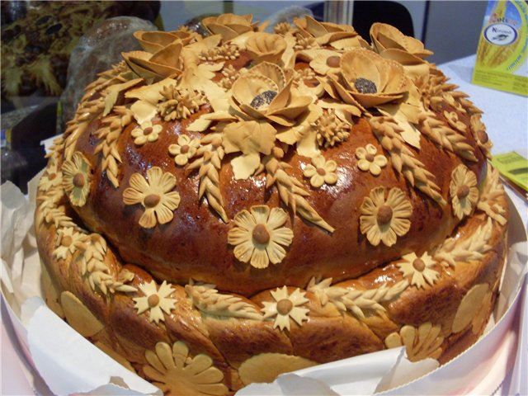
Хліб-символ добробуту ушановують як святиню. Українці цінували хліб і вважали, що "хліб - усьому голова", в народі про нього так і кажуть: "святий хліб".

Slide 3
Батьки благословляли молоде подружжя

Slide 4
Хліб - священний предмет

Slide 5
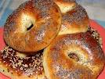
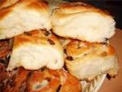
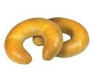
"Хліб та вода - козацька їда", "Коли є хліба край, то і під вербою рай"

Slide 6
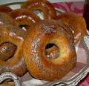
Хліб атрибут української обрядовості.

Slide 7
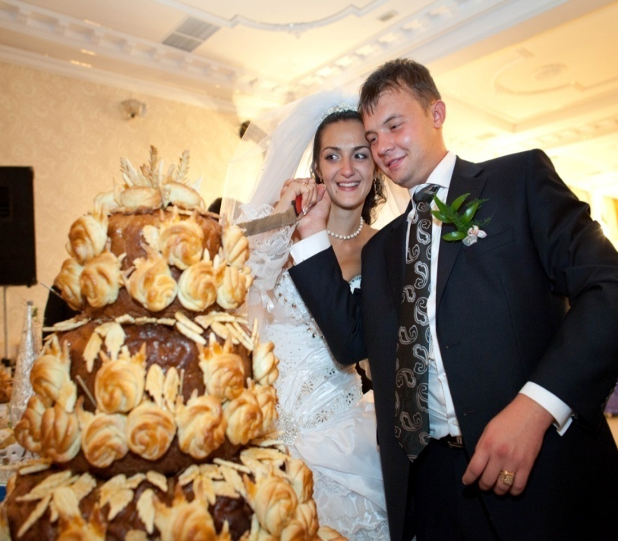
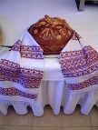
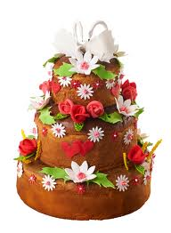
ВЕСІЛЬНА МОЛИТВА
Благослови, Боже,
І Причистая тоже,
І батько, і мати
Своїй дитині Коровай розділяти!

Slide 8
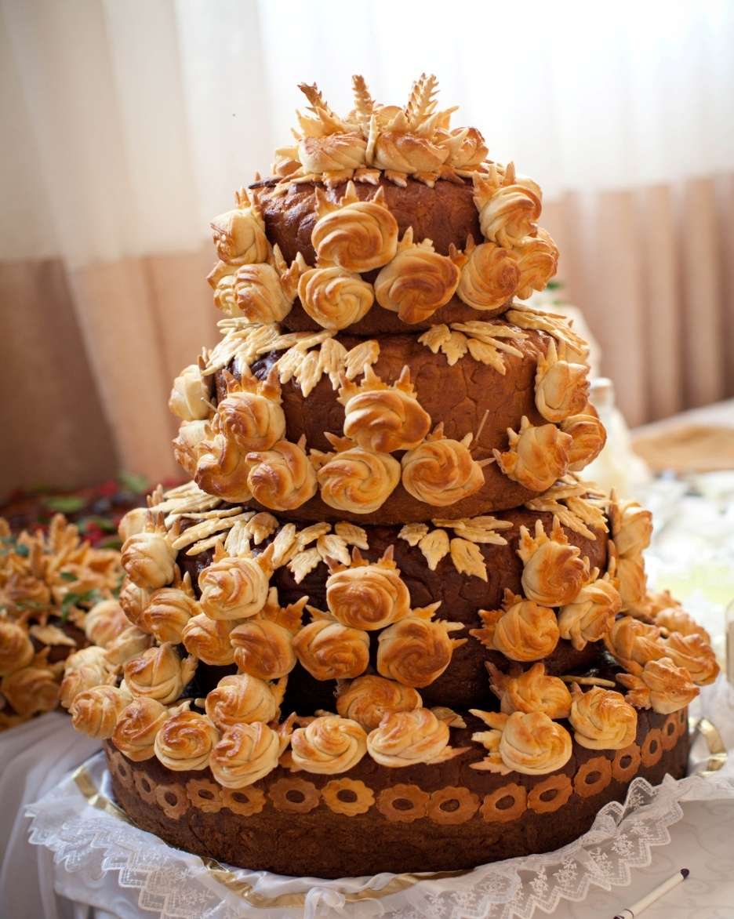
Коровай як весільний обрядовий атрибут має глибокі традиції.

Slide 9
Корочун - різдвяний обрядовий хліб.

Slide 10
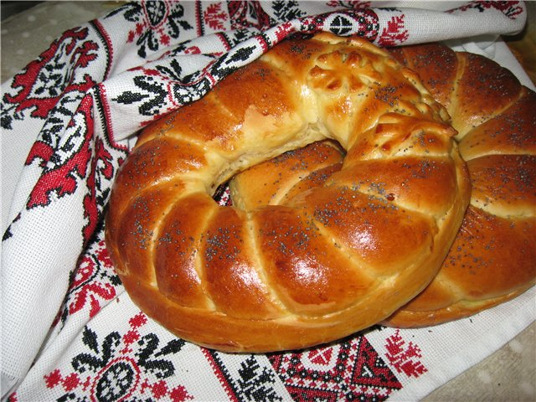
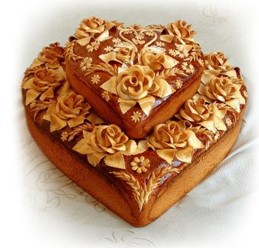
Калач символізує достаток і благополуччя

Slide 11
Лежень обрядовий весільний хліб

Slide 12
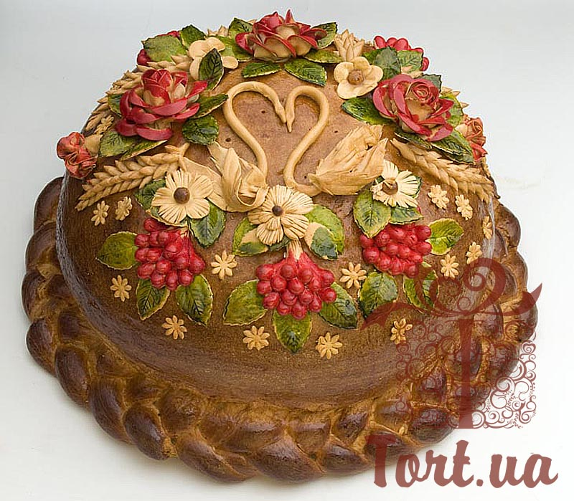
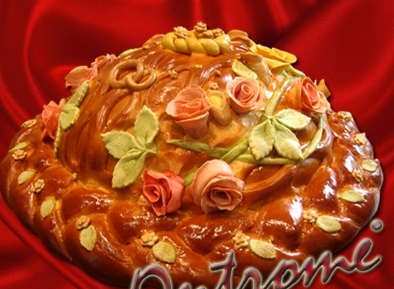
Дивень коровай для закоханих

Slide 13
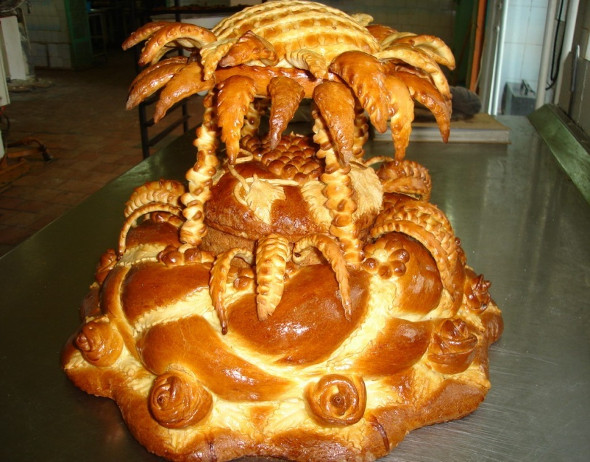
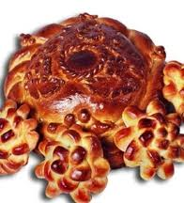
Шишки поширені весільні вироби

Slide 14
Калита обрядовий хліб, який готували на Андрія

Slide 15
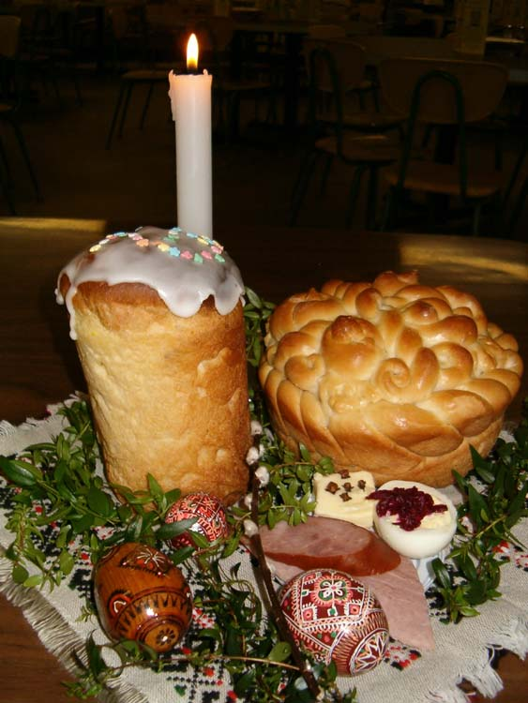
Свято Паски
Свято Паски недалечко, Люди звичай бережуть: Розмальовують яєчка, Пишні пасочки печуть. Святкування йде віками, Це такі чудові дні: В гості йти, під рушниками Страви нести запашні!
Н.Б. Куфко

Slide 16
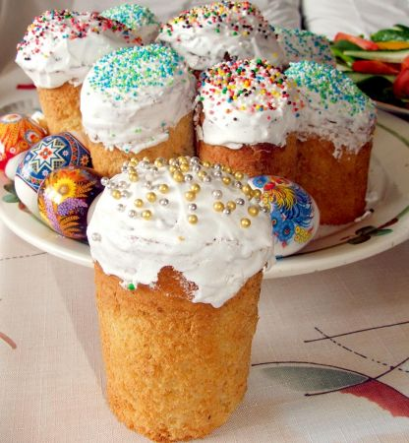
Паски , писанки, крашанки символи свята Пасхи

Slide 17
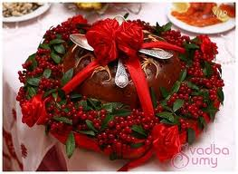
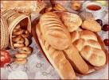
Хліб дар божий, який шануємо і цінуємо

Slide 18
ДЯКУЄМО ЗА УВАГУ

